Slide 1

A Bug's Life
——开局几条小青虫，结局竟然如此…
题目大意：
那个啥教授观察一群虫子，找他们之间的爱恋关系，看它们之间有没有同性恋，有的话Suspicious，没有的话No suspicious
输入：
第一行t - - - - - - - - - - - - - - - - - - - - - - - - - - - - - - - - - - - - - - - - - - 测试案例数
第二行n，m - - - - - - - - - - - - - - - - - - - - 虫子个数（1~2000），虫间关系（最大1000000）
输出：
有没有同性恋的虫子（Suspicious♂ or Not suspicious）

Slide 2
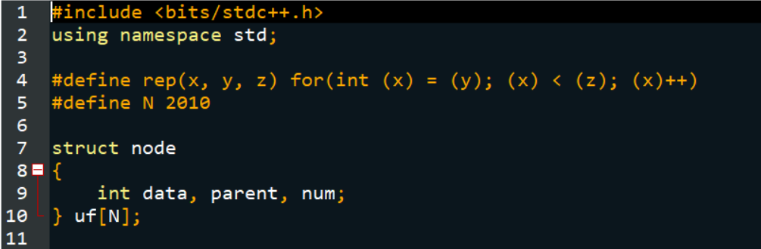
看是否有同性恋，就是看每次输入的两只虫子之间的性别是不是相同的， 而如何确定雌雄是这道题的关键点之一，我想了一下下，觉得奇数代表雄性，偶数代表雌性就可以了
data没有用到，parent储存的是上一级的虫子，num记录自己这边是奇数还是偶数

Slide 3
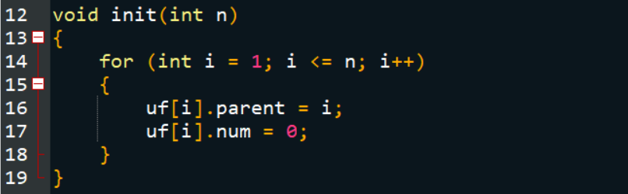
初始化函数，先把满足本题虫子数目的上限（1000000）的数据都初始化，把自己喜欢的都设定为自己（开始自恋），并且设定自己的性别为0（设定成啥都行）

Slide 4
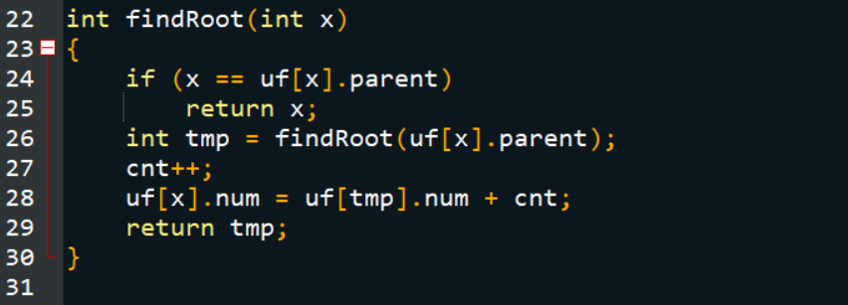
找到根节点并进行路径优化

Slide 5
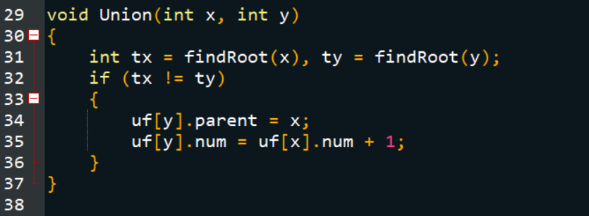
先看这两个虫子之前有没有连接过，有的话那他们的性别应该是已经被确定过的了，就不用管了。如果没有连接过，说明他们之间应该建立性别关系

Slide 6
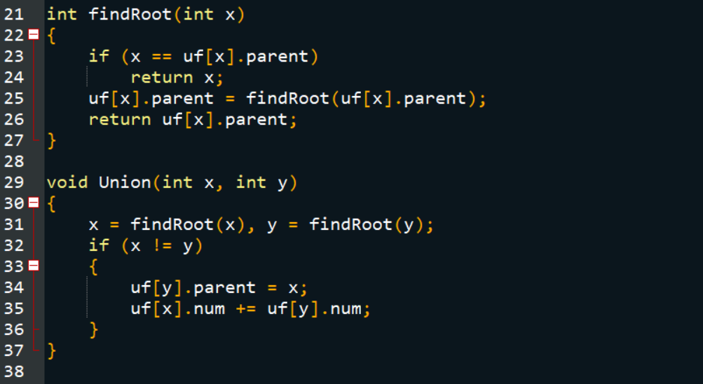
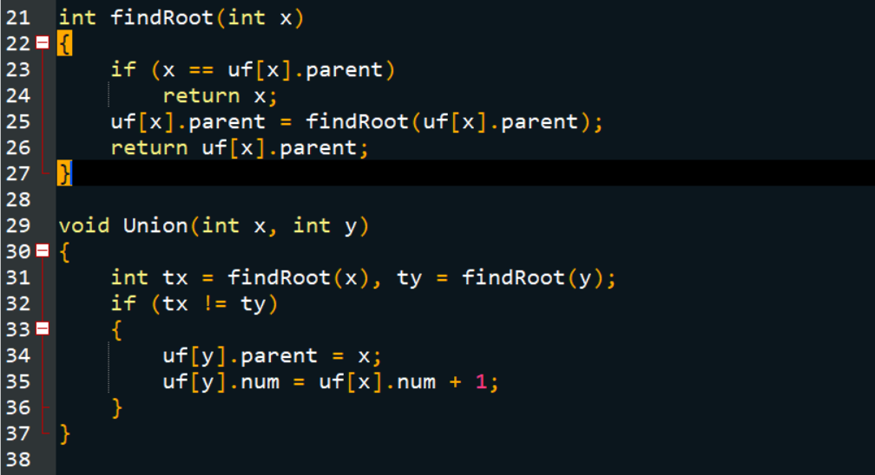
之前的9次WA确实是算法的问题，先前的Union里面把xy改了，导致其一的num的值（性别）由根的num（性别）来决定了，关系很少很少的时候看不出问题，稍微多一点点就看出来了
这里哪个虫挂在哪个虫的并查集上，我是按照编号从左小右大排列，然后把大的挂在小的上面

Slide 7
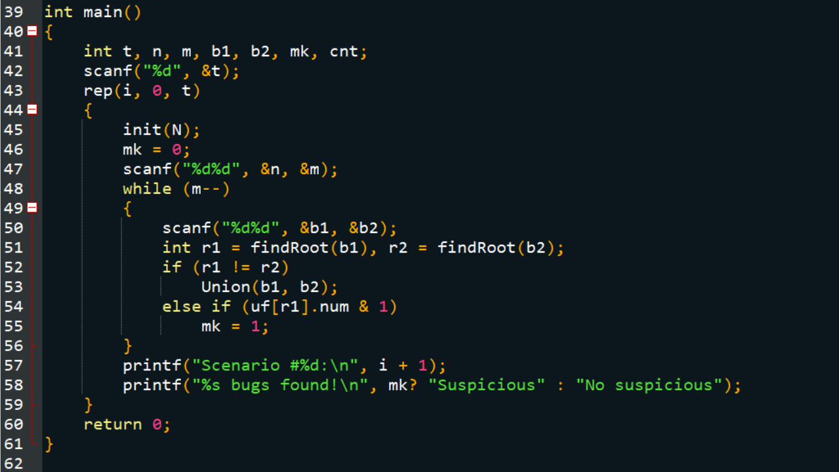
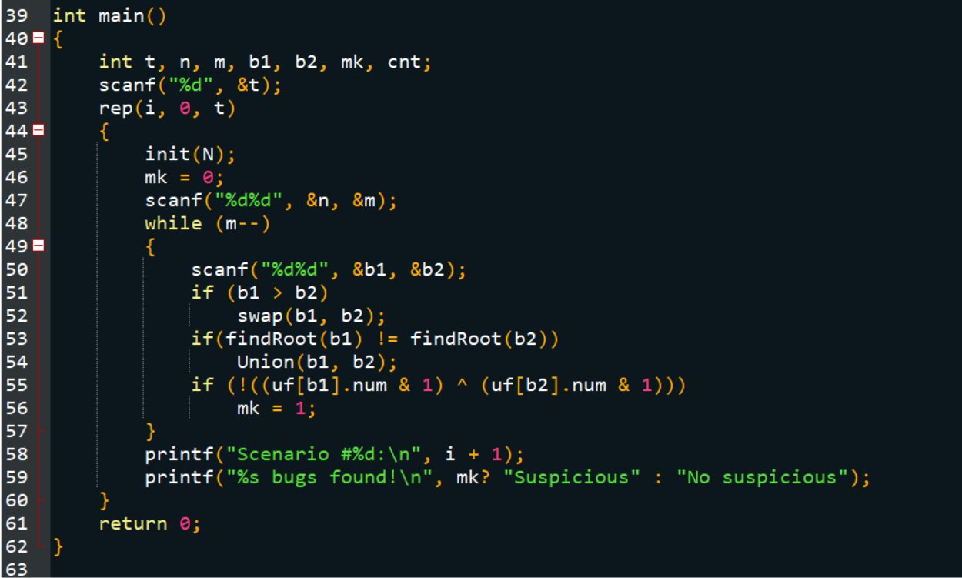
之前的main函数想的也挺简单，觉得只要是连接的并查集路径上面，自己的位置是奇数就是同性恋，后来发现还是需要比较两个虫子的性别的
改正以后，用异或（^）来判断两个虫子的性别有没有问题，从而推断有无同性恋

Slide 8

笑出强大…
——首尾呼应，耐人寻味

Slide 9
再见啦再见la…
Thanks~

